Slide 2
Существует одна старинная легенда.
В давние времена на горе Ида пастух по имени Магнус пас овец. Он заметил, что его сандалии, подбитые железом, и деревянная палка с железным наконечником липнут к чёрным камням, которые в изобилии валялись под ногами. Пастух перевернул палку наконечником вверх и убедился, что дерево не притягивается странными камнями. Снял сандалии и увидел, что босые ноги тоже не притягиваются. Магнус понял, что эти странные чёрные камни не признают никаких других материалов, кроме железа.
Пастух захватил несколько таких камней домой и рассказал о них своим соседям.
Этот камень стали называть «камнем Магнуса» или просто «магнитом», по названию местности, где добывали железную руду (холмы Магнезии в Малой Азии). Таким образом, за много веков до нашей эры было известно, что некоторые каменные породы обладают свойством притягивать куски железа.
Что такое магнит?
Магнит - это тело, обладающее магнитным полем. В природе магниты встречаются в виде кусков камня - магнитного железняка (магнетита). Он очень похож на железную руду и отличается тем, что может притягивать к себе другие такие же камни.
На многих языках мира слово «магнит» значит просто «любящий» - это понимание его способности притягивать к себе.
Свойства магнитов широко используются в технике и в быту. Магнитами поднимают тяжёлые грузы на заводах, магнитные приборы используют в больницах для лечения и диагностики, магниты помогают людям ориентироваться в пространстве, с помощью неодимовых магнитов делается слышимым звук в телефонной трубке, в динамике магнитофона и телевизора, информацию в компьютере и на пластиковые карточки записывают при помощи намагничивания.

Slide 3
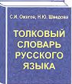
Задание 1
Дополни предложение.
Пастух заметил, что его сандалии, подбитые
и деревянная палка с
наконечником липнут к чёрным камням, которые в изобилии валялись под ногами.
железом
железным
Задание 2
Клик на текст!
Подчеркни в тексте предложения, которые дают ответ на вопросы.
Как Магнус понял, что эти странные чёрные камни не признают никаких других материалов, кроме железа?
С какой целью пастух взял несколько таких камней домой?
Вернуться к тексту!
Задание 3
Выпиши из текста выделенное слово, объясни его значение.
Магнит -
Открой толковый словарь С.И. Ожегова, Н.Ю. Шведовой. Выпиши из словаря значение слова.
Магнит – кусок железной руды, обладающий свойством притягивать железные и стальные предметы.

Slide 4
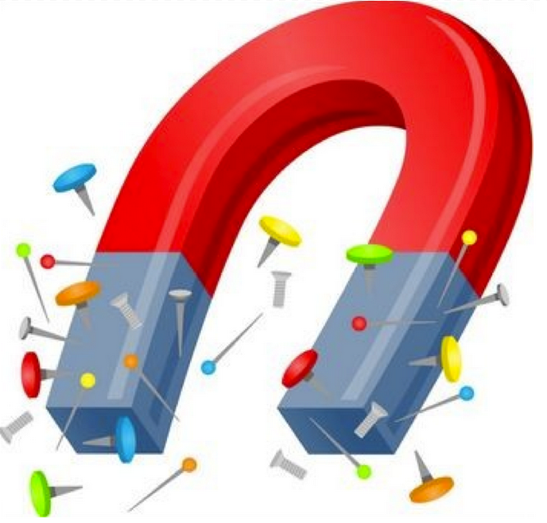
Задание 4
Прочитай предложение.
Магнит - это тело, обладающее магнитным полем.
Подумай, что может обозначать подчёркнутое словосочетание.
Магнитное поле – это область вокруг магнита, в которой действует его сила.
Слова «магнит» и «магнетизм» - однокоренные. Зачеркни лишние слова и прочитай выражение.
Магнетизм - это (невидимая/видимая) сила, которая действует на некоторые (неметаллы/металлы), особенно на железо и сталь. Материалы, создающие эту силу, называются магнитными, или магнитами.

Slide 5
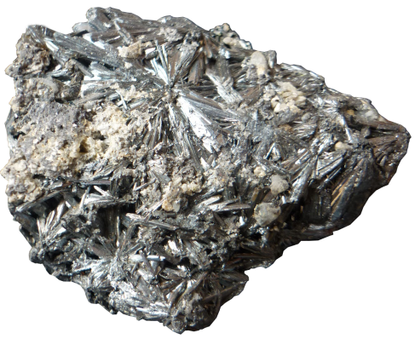
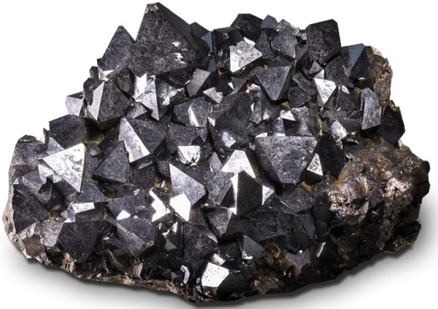
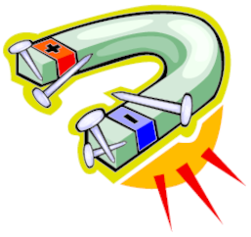
Задание 5
На рисунке слева изображена железная руда, справа - магнитный железняк (магнетик).
Чем магнитный железняк отличается от железной руды?
формой
цветом
может притягивать к себе другие такие же камни
Задание 6
Что обозначает слово «магнит» на многих языках мира? Почему?
«Любящий» - его способность притягивать к себе.

Slide 6
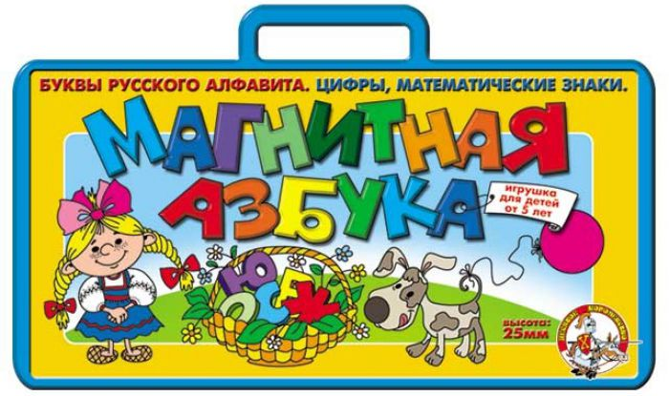
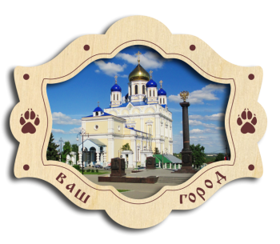
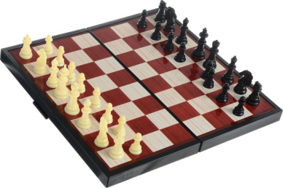
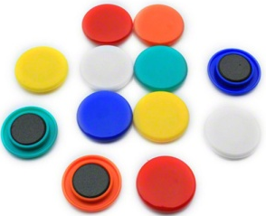
Задание 7
Как человек использует магнит? Выбери только те предметы, о которых говорится в тексте.
компас
магнитная доска
магнитная азбука
магнитные шахматы
ключи от домофона
банковская карта
Выпиши из текста, как ещё используется магнит.
Поднимают грузы, используют в больницах для лечения и диагностики, делается слышимым звук в телефонной трубке, в динамике магнитофона и телевизора, информацию в компьютере записывают при помощи намагничивания.
Неодимовый магнит - сверхмощный постоянный магнит, поэтому такие магниты запрещено давать детям. Сцепленные магниты очень сложно расцепить. Материал неодимового магнита очень хрупкий, после повреждения кусочки невозможно отремонтировать, они, отламываясь, отталкиваются.

Slide 7
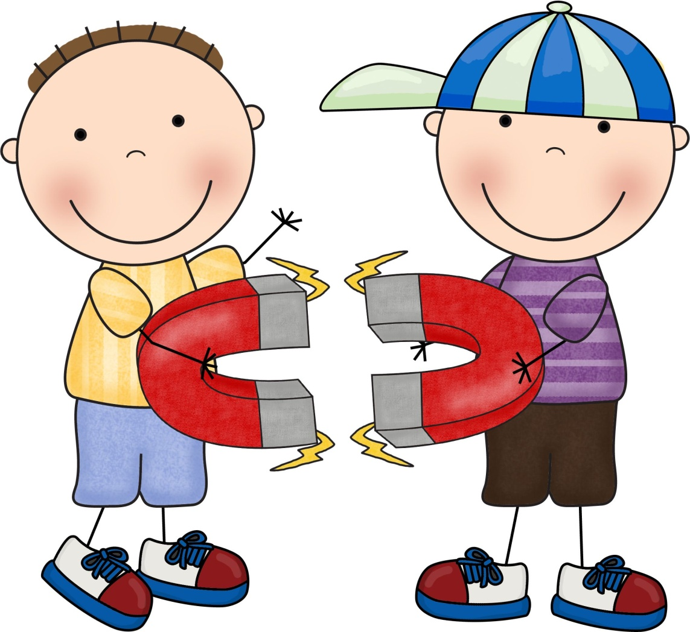
Задание 8
Расскажи о прочитанном тексте.
Я прочитал(а) текст, в котором рассказывается …
Мне понравился рассказ, потому что …

Slide 8
Ссылки на интернет-ресурсы:
https://sun9-71.userapi.com/impg/vzCwJcXj8klOzhLcp-RLPrDoS40AaXWkA6hLXQ/7HC9n_Z-zMM.jpg?size=1000x687&quality=95&sign=427de4db9562cb6759bf0924557dbc7d&c_uniq_tag=hVhOVQETapB528ut3_3Z5TkF4H4byQG0i__pWUEVugo&type=album
https://theslide.ru/img/thumbs/525d2a832831d622bf6b178219c0129d-800x.jpg https://sovyatka.ru/800/600/https/www.camoni.co.il/webfiles/camoni/cms_files/headers/header_1315.jpg https://img.freepik.com/premium-vector/vector-set-of-magnet_60352-56.jpg?size=626&ext=jpg https://alaskamuseum.org/images/plata.png?id=31&cache=1488265162534
https://noutekno.com/wp-content/uploads/2021/03/miknatis-tasi.jpg
https://jf-staeulalia.pt/img/other/11/collection-free-compass-image-8.png
http://gut-service.ru/d/13.jpg
https://tigra66.ru/uploadedFiles/eshopimages/700/d85/d8557ef926d2d441.jpeg
https://main-cdn.sbermegamarket.ru/hlr-system/1747301/100000091390b0.jpg https://i.pinimg.com/originals/cb/6c/dc/cb6cdc261e0be6d419d6d54ae099814e.jpg
https://papik.pro/uploads/posts/2022-01/1642319155_52-papik-pro-p-magnit-klipart-53.png
https://gas-kvas.com/uploads/posts/2023-02/1676604269_gas-kvas-com-p-magniti-dlya-risunkov-v-detskii-sad-46.jpg
Литература:
Функциональная грамотность. 3 класс. Тренажер для школьников/ М.В. Буряк, С.А. Шейкина. – М.: Планета, 2022. – 88 с. – (Учение с увлечением).

